Slide 1
Тоолуу агро-экосистемада азыктануу проектиси.

Slide 2
Тоолуу агро-экосистемада азыктануу (ТАЭСА)IFOAM
Долбоор Швейцариялык Онугуу жана Кызматташуу Агенттигинин жана Глобалдык азык-тулук коопсуздук программасынын колдоосу менен ишке ашууда .
Проект Кыргызстан , Эфиопия , Непал , Перу жана Пакистан олколорун камтыган.
Кыргызстанда июль 2015- июль 2018-жыл ичинде ишке ашууда.
Бул баардык олколор тоолуу региондо жайгашкан.

Slide 3
Жалпы максаты:
Кызмат корсотуучулор туйундорунун комогу астында тоолуу аймактардагы калктын толук кандуу тамак-ашка карата болгон мумкунчулукторун жетиштуу азыктанууга багытталган мыкты айыл чарба практикаларын, инновация-ыкмаларын онуктуруу жана жайылтуу аркылуу жакшыртууга салым кошуу.

Slide 4


Кыргызстандан уюмдар.
Жетектоочу уюм
“БИО СЕРВИС” Коомдук Фонду
Улуттук денгээлде
ФОД “БИО КГ”,
Граждандык Альянс
Жергиликтуу денгээлде
Айылдык Кенкш Кызматы Жалал-Абад

Slide 5
Айылда кызмат корсотуучулор
(АКК)
Кыргызыстан боючна жалпы 25 АКК иштеп жатат.
Ош,Жалал-Абад,Нарын,Чуй ,Ыссык-Кол,Талас
Калк арасында мыкты айыл чарба практикаларын жайылтуу менен толук-кандуу азыктанууну жакшыртууга салым кошуу. Бул максатты Айылда Кызмат Корсотуучулордун (АКК) кызматташуу туйуну жергиликтуу улуттук жана глобалдык де\гээлдерде иш жузуно ашырышат.

Slide 6
АКК аткарып жаткан микропроектилер,
7 класстер боюнча.
Жашылча жемиштирди туура кургатуу.
Куноскана куруу жана жашылча-жемиштерди остуруу.
Тамак-аш баалуулуктары.
Балык ондуруу.
Суттуу эчкилерди ондуруу.
Питомник жана бакча онуктуруу.
Уй канаттууларын онуктуруу.

Slide 7
“Тамак-аш баалуруктары” класстеринде ишке ашып жаткан микропроектилер.
Калкты жергиликтуу азык ресурстары менен рационалдуу жана туура тамактанууга уйротуу. Кочкор Жакыпова Бурул
“Этно даам” улуттук тамак-аштарды онуктуруу . Кемин Алтын Жанышбаева
Кокторду челектерде , терезеде остуруу Мунара Ачикеева Жети Огуз
Биогумус Турсунбаева Каныкей Базар Коргон
Шамшиев Акжол Сокулук району

Slide 8
МААН платформасы
maan.ifoam.bio
Регистрациа болуп керектуу маалыматка ээ бол !!!

Slide 9
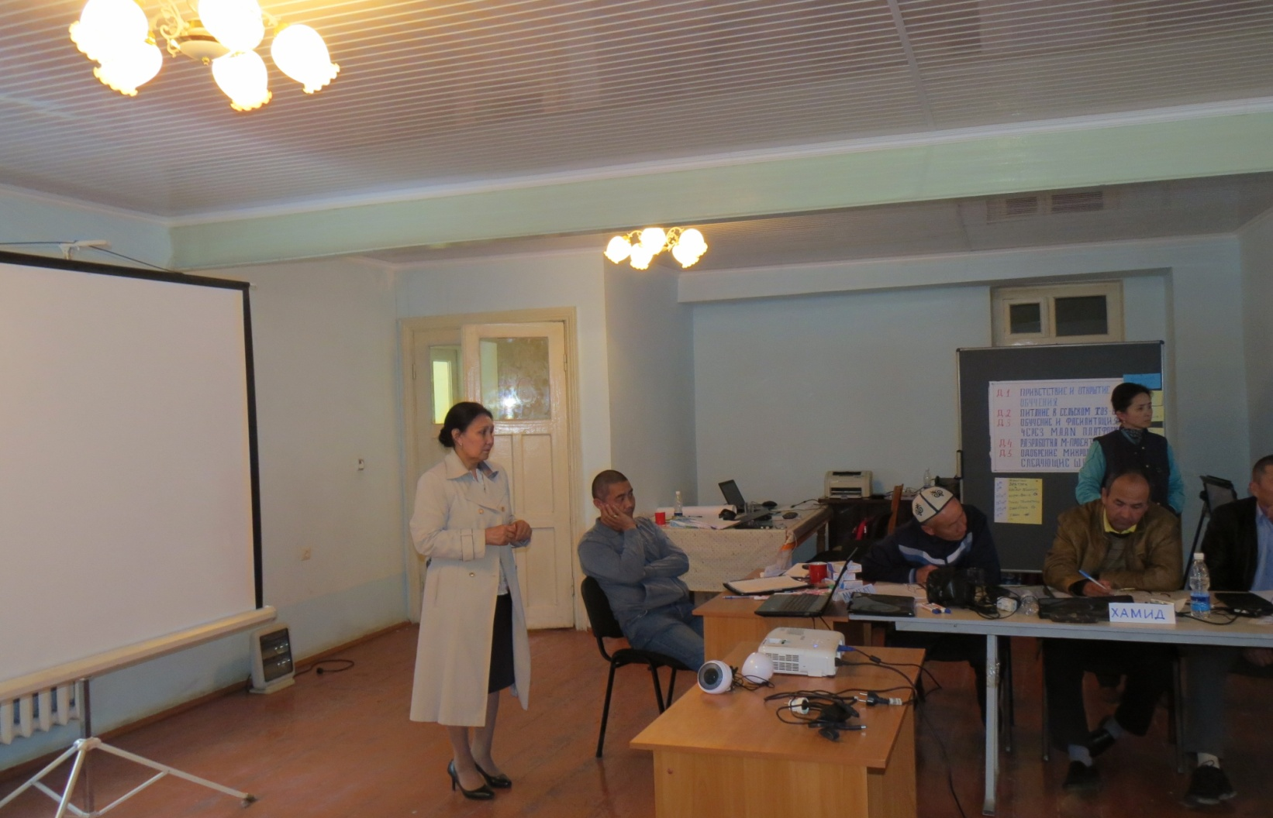
Айылдык кызмат корсотуучулрдун биринчи семинары.

Slide 10
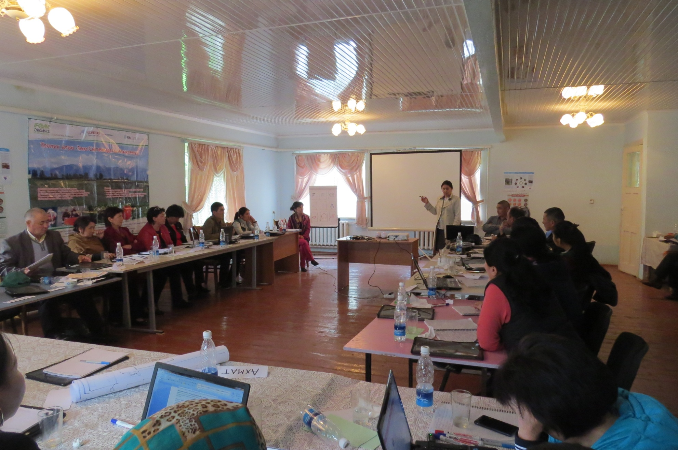

Slide 11
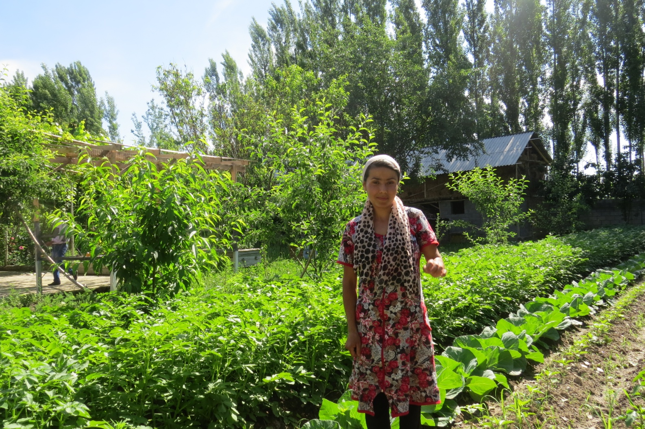
Улгулуу уй-чарбасы.

Slide 12
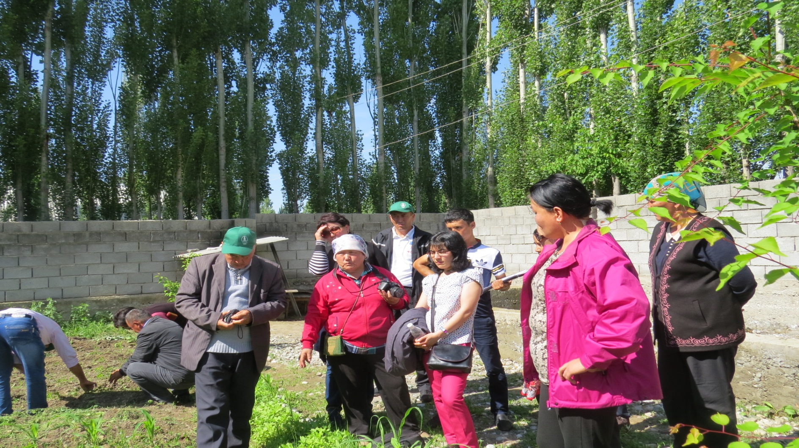
Опыт алмашуу.

Slide 13
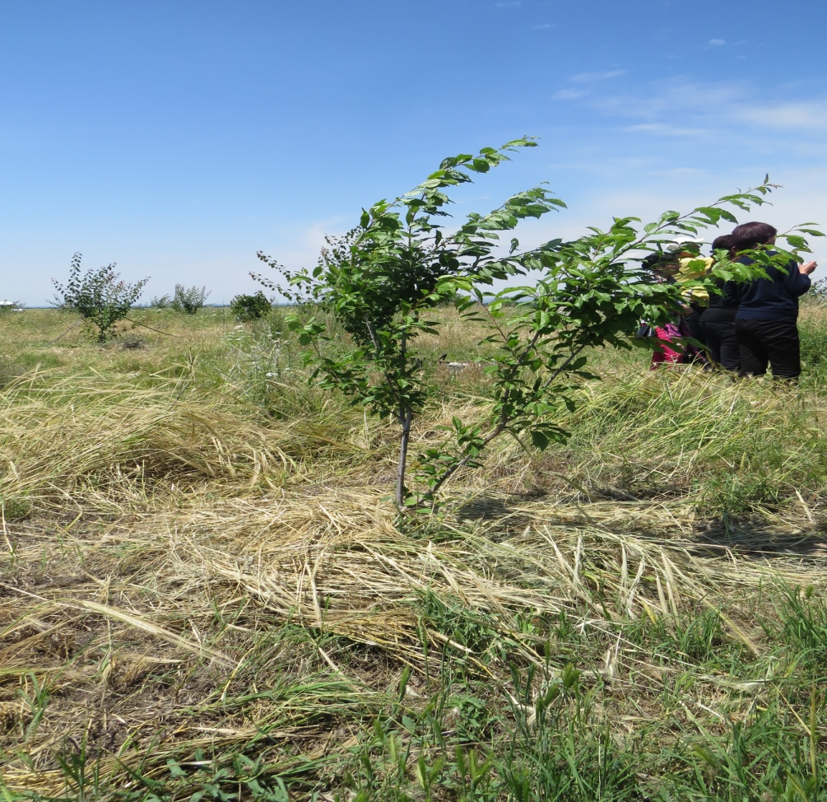
Суу жетпеген айдоо жерлерге питомник уюштуруп, тамчылатма ыкмасын колдонуу.

Slide 14
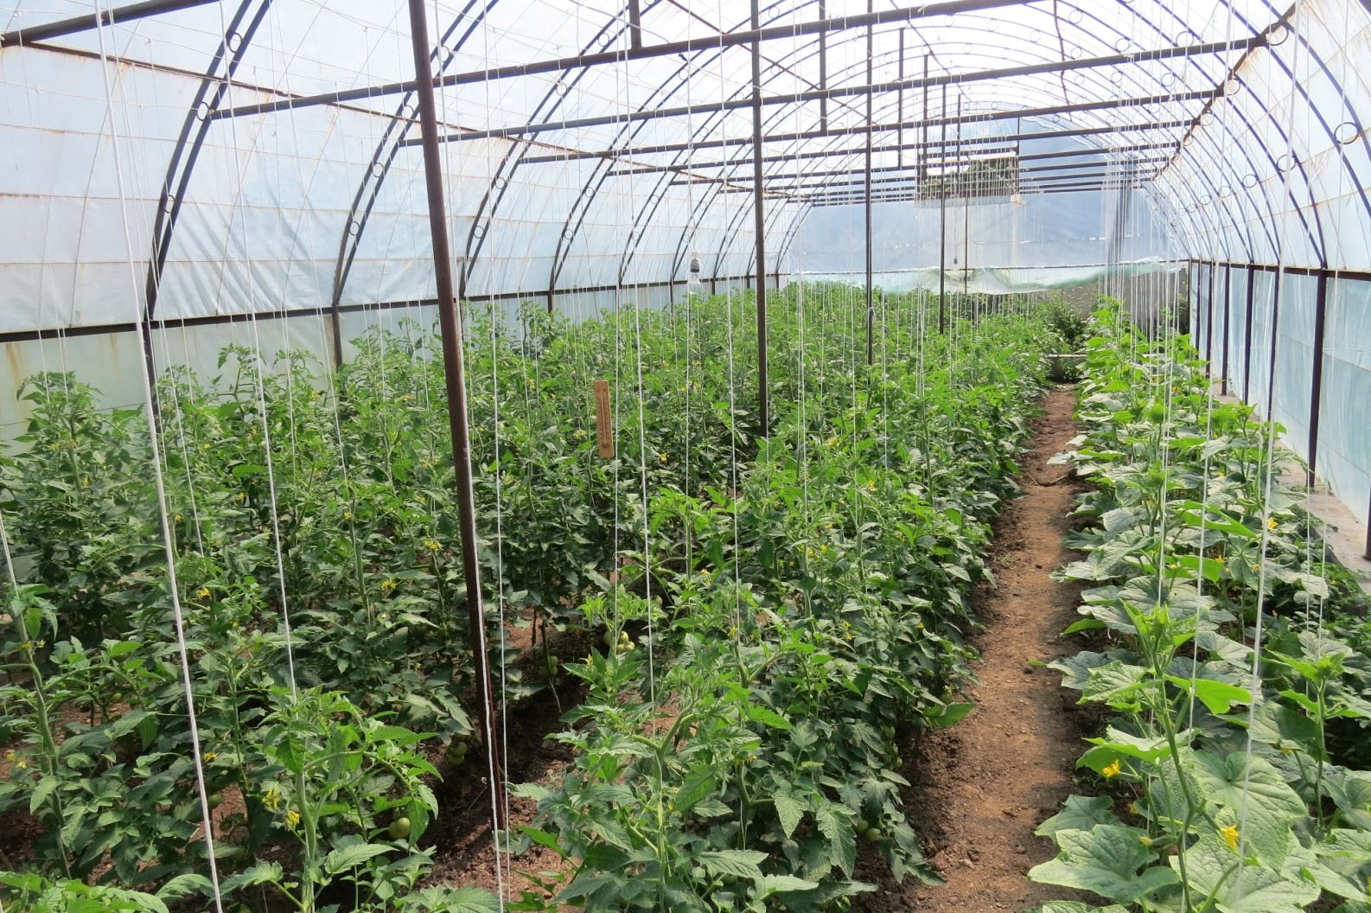
Уй-шартында орто-куноскана.

Slide 15
Тоолуу агроэкосистемада азыктануу проектисинин алкагында.
Калкты жергиликтуу азык ресурстары менен рационалдуу жана туура тамактанууга уйротуу.
Нарын облусу Кочкор району боюнча
АКК Жакыпова Бурул

Slide 16
максат :
Кыргызстандын тундук аймагында жашаган калктын тамак-аш ассортиментин ,рационунун
турлуулугун озгортуу аркылуу тамактануусун жашыртуу.

Slide 17
Тамак-аш койгойлору :
Экологиялык таза тамак –аштын аздыгы.
Бир турлуу тамактануу жана рацион ,жашыруун ачкачылык.
Тамак-аш даярдоодо туура эмес технологияларды колдонуу.
Калк колдо бар азык ресурстарын туура жана баланстуу колдонобилбестиги.
Жасалма татымалдар жана тез татым тамак-аштарын колдонуу.
Айыл-чарбада химикалалык жер семирткичтерди колдонуу жана ГМО продукциялары .
Азыркы учурдун тамак-аш койгойлору боюнча калктын маалыматы аздыгы .

Slide 18
Коп колдонгон тамак-аштар.
Кесме , жаркоп, лагман , борщ
куруч шорпо , пельмень, куурулган картошка
манты, кошан , оромо.плов, бивштекс, гуляш, шашлык
Курамында : Эт, май, камыр, картошка , пияз .
Суусундуктар: Чай, жарма , айран

Slide 19
Бир турдуу тамактануу эмнеге алып келет?
Жашыруун ачкачылык.
Организм толук кандуу витамин жана минералдык заттарды ала албайт.
Организм стресске дуушар болот.
Кее бир органдар керектуу витамин ала- албаганынын кесепетинен ооруга дуушар болот.
Адам кыжырлуу болуп канча санда тамак ичип жатканын контрол кыла албайт ал эми бул организмдин семиришине алып келет.
Адамдын организминде кычкылдуулук кобойот.

Slide 20
Аз колдонгон тамак-аштар жана алардын организмге болгон пайдасы.
Балык тан жасалган тамак-аштар .
Кургатылган жемиштер . (Суусундуктар.)
Буурчак турлору .
Дан-эгиндер турлору. ( Турлуу ботколор.)
Жангак турлору.
Бал

Slide 21
.
Балыктагы пайдалуу заттар:
Белоктор, липидтер, аминокислоталар, йод, фтор, кальций, марганец, цинк, селен, темир,магний, фосфор, бром,витамин А ,Д,F, E, C, PP жана B группасындагы витаминдер, витамин Н жана балык майы , кычкылдык омега -3 .
Балыктар жасалма колмолордо осуп чонойсо дагы анда коптогон керектуу витаминдер бар болот.

Slide 22
Омега-3
Адамдын меесинин жана коз торчосунун иштешине жакшы оболго тузот . Май кислотасы омега-3 ошондой эле антиоксидант катары да озун корсото алат , ар-турдуу шишикетерди(опухоль) алдын алат.Адамдагы стресс гормонун баса алат жана муундарга пайдалуу. Кан басымын ордуна келтирет жана салмак азайтуу касиетинеээ.
Жалпы оргаизимдин стабилдешине алып келет

Slide 23
Балыктын зыяны эмнеде болушу мумкун.
Завод жана фабиркалардын ондуруудон калган калдыктарын сууга ыргытып жатканы,балыктырдын осушуно зыян алып келип жатат,ал эми ал балыкты тамак-катары колдонуу менен биз ден-соолугубузга да зыян алып келешибиз мумкун .

Slide 24
Кургатылган жашылча-жемиштердин пайдасы
Консервалоого салыштырмалуужашылча-жемиште кургатуу мезгилинде коптогон керектуу витаминдер сакталат .
Тузумундо накта жашылча-жемишке караганда минерал жана витаминдер кобуроок кездешет .
Кургатылган жашылча-жемишти кагазга ороп же чупорок мешокторго 2-жыл моонотундо сактар колдонсо болот .
Кургатылга жемишке нымдуулук отпош керек .
Эн жакшы жол бул айнек идишке кармоо бирок бул жол менен сактоо мооноту 1 эле жыл.

Slide 25
Консервалоо ыкмасынын зыяны:
Консерваланган тамак-ашта ботулотоксин заты болушу мумкун . Ботулотоксин ботулизм оорунуна алып келет .
Консерваланган тамак-ашта керектуу витамин жана минералдар сакталып калбайт.
Уксус , жасалма татымалдар, туз жана шекер кошулмасы коп кездешет .
Куурулуп жасоо ыкмасы колдонулат .

Slide 26
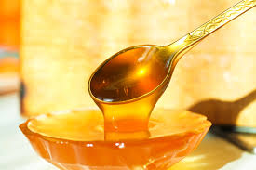
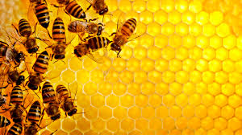
Бал.

Slide 27
Балдын пайдасы жана баалуулук касиети.
Курамындда 300 го жакын пайдалуу заттар камтылган жана балда организмге зарыл болгон деерлик бардык химиялык элементтер бар.
Организмге тез жана 100% синет .
Пайдалуулугу жагынан бир дагы жашылча тен келе албайт.
Калория жагынан нан,эт, боор катарында журот.

Slide 28
Таза бал менен жасалма балды кантип айырмалоого болот ?
1-чи ыкма: Чыныгы балда суу болбойт. Кесим нанга
Балды суртуп,8-10 мунот куто туруу керек, Эгер нан жумшарып кетсе, жасалма бал-ага кошулган кант сиробу нанды жумшартып жиберет.
2-чм ыкма: Балды кагаздын бетине суйкоп, анын устуно карандаш менен жазуу керек, Эгер жазуу кок туско айланып кетсе ,анда балда суу бар .- бул жасалм бал.
3-чу ыкма: Азыраак олчомдо бал кошулган сууга бир тамчы йод тамызуу керек. Эгер аралашма когоруп кетсе , бул крахмал же ун кошулган жасалма бал.

Slide 29
Балды кантип туура сактоо керек.
Балды сактоо мооноту чексиз.Болгону аны муздаткычта эмес, кургак шкафта сактоо керек.болм температурасында сакталган бал эч качан бузулбайт.
Балды таза айнек же алюминь идишкегана сактоо керек.Жез, темир куюлган бал жагымсыз даамжытка ээ болгондон сырткары ууланууну жаратышы мумкун.
Эски балдын жугу бар идишке жаны алды койууга болбойт. Эски балдын калдыгы жаны балды бузуп, натыйжада даамы менен жыты озгорулуп кетет.
Тонуп калган балды эритуу учун аны ысык сууга тосуп же отко коюуга болбойт. Ысытылган бал бат эле сапатын оготуп,кыжылдап кетет.

Slide 30
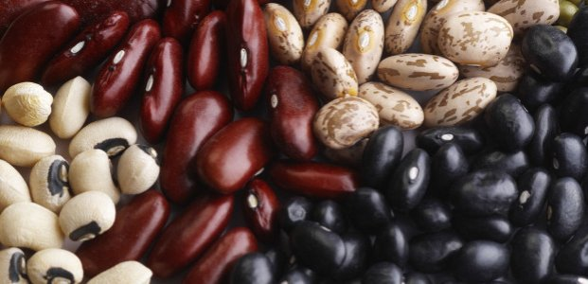
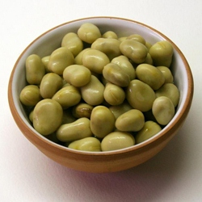
Буурчак турлору.

Slide 31
Буурчак турунун пайдасы.
Буурчак турлору баалуу аминокислоталарга бай жана к осумдук белоктун бир булагы болуп саналат.
Буурчакта камтылган коптогон амино-кислоталар
алмашкыз болуп эсептелет . Буррчактар организмде синтезделбейт жана ото синимдуу болот.
Белоктон тышкары буурчак турундо В,С, РР тайпасындагы витаминдер, каротоноидтер, минерал
туздары, кальций , сера, фосфор, темир, молибдено бар.
Буурчактар клетчаткадан турат жана организмди шлактан, туздардан, оор металдардан, радионуклидтерден тазалоочу касиетке ээ .

Slide 32
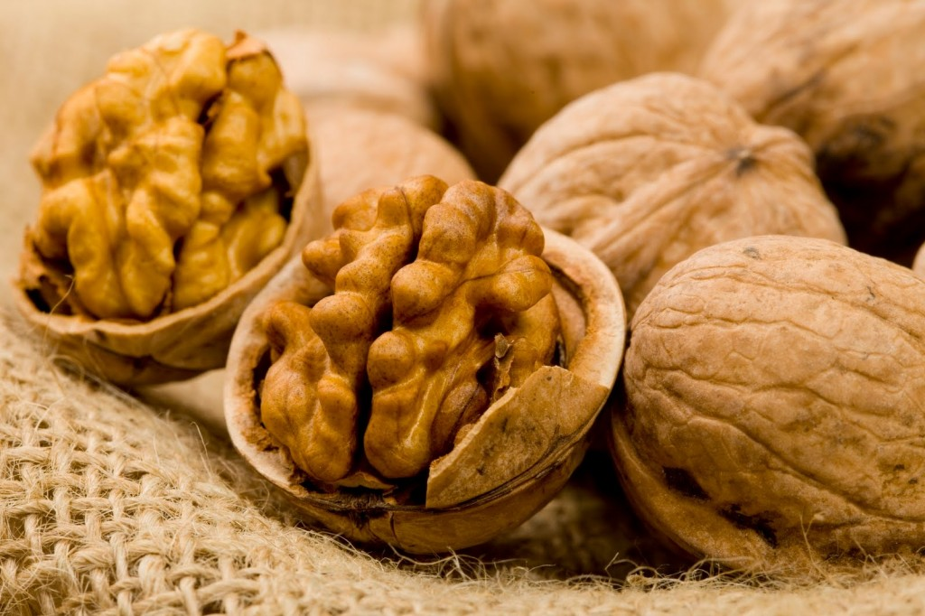
Жангак турунун пайдасы.

Slide 33
Грек жангагы .
Грек жангагы минералдык заттарга бай келет
Натрий, цинк , темир,кобальт жана составында В,PP, С.Ф,E витаминдер тайпасы нын турлору коп.
Адамдын иммунитетин которуудо анемияда,журок, кан-тамырлар орууларына жана потенцияга пайдалуу.
Кандын шекер составын азайтат жана ошондой эле меенин иштешине жакшы шарт тузот.

Slide 34
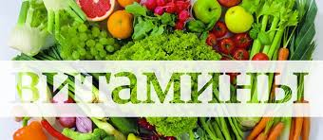

Slide 35
Витаминдер.
Витаминдер –организмдеги нормалдуу зат алмашууда жана тиричилик аракетинде мааниси чон биологиялык активдуу бирикмелер: тамактануунун алмаштырылгыс фактору .
Витаминдердин кобу ферментердин составдык болугу, алар зат алмашуунц жонго салат. Витаминдер организмде болуучу химиялык реакцияларды тездетет,ошондой эле ферментердин пайда болугуна жана анын функциясына катышат.
Организмдин азык заттарды оздоштуруусуно таасир этим , клетканын нормалдуу осушуножана бутундой организмдин оорчушуно туртку берет.

Slide 36
В тобундагы витаминдер.
В(Тиамин), В (Рибофларин), РР(никотин кислотасы), В5 (Пантотен кислотасы),жана В12 (цианкофолобин.)
Мисалы :Тиамин В -1 витамини-организмдеги нормалдуу зат алмашууга ,айрыкча углевод алмашууга керек.
Тиаминдин жоктугу же ото аздыгы полиневрит
жана нерв системасынын катуу оорусу –бери-бериге алып келет.

Slide 37
Тамак –ашты идишке сактоо кенештери :
Желим ботолколордо: сут азыктарын, чычырканак жана башка тамак-аштарды коп убакытка сактоо зыян.
Кымызды кышкы убакытка желим идишке чаптырып сактоо зыян.
Желим идиш аяктарын сатып алаарда сак болуу абзел .
Бир колдонуучу идишке экинчи ирет тамак-аш салуу зыян.
Бир колдонуучу идишке ачкыл суусундуктарды куйуу зыян .
Тамак-ашты айнек же малированный идиштерге сактоо керек .
Желим идиштерди утилизация кылууда орт колдонсонуз орттун жанына туруу зыян.
Идиш-аякты ашкан менен жуугандан сон жакшылай чайкаш керек .
Кокторду айнек графинге жуубай салып муздаткычта сактоо керек.

Slide 38
Тамак-ашты туура колдонуу боюнча кенештер.
Консерваланган графиндин крышкасы кооп калган болсо ал салатты колдонбоо зарыз.
Тамак-аш сатып алаарда созсуз турдо сактоо убактысын жана кандай упаковкада же идиште сатылып жатканына маани бериш керек.
Дюшес же Спрайт сыяктуу желим ботолкодогу суусундук ысык кундо эшикте сатылып жатса ал суусундуктарды сатып албаш керек .
Тамак-аштын устун кок басып кете турган болсо ал тамак-ашты колдонбоого аракет кылыш керек же ото кылдаттык менен тазалаш керек.

Slide 39
Тамак-аштагы пайдалуу кенештер.
Коктордо ( кок пияз, укроп, жандоо ж.б) коп пайдалуу витаминдер бар бирок алардын жалбырактарында аскарида же ага окшош курттардын личинкалары коп кездешет , ошондуктан кокторду колдоноордун алдында аларды таза жууп андан сон сода кошулган сууга 3-5 минут чылап койуу зарыл.

Slide 40
Кошумча темалар: Туризмдеги тамак-ашка байланыштуу кенештер.
Жайлоодо тамак-ашты сактоо жолдору .
Жашылча –жемиштерди сатып алуу мумкунчулуктору .
Эт азыктарын жайлоодо сактоо койгойу .
Таза сууга жайлоодо мумкунчулук ачуу.
Вегетарияндарга озгочо тамак турлору .
Биринчи жана экинчи ысык тамакты беруудо эмнеге конул буруш керек.
Туристтерге тамак-аш даярдоодо эмнеге конул буруш керек.

Slide 41
Койгойлорду чечуу биздин колдо.
Эл арасына маалымат жеткируу.
Рационду озгортууго аракет кылуу.
Пайдалуу кенештерди колдонуу.
Оз бакчаларыбызда жашылча жемиш остуруу.
Био тамак-ашты колдонууга аракет жасоо.
Жер кыртышын таза сактап калууга аракет жасоо.

Slide 42
Тамак-аш рационун озгортуу максатында.
Мастер класска катышып кетуунуздорду суранабыз!
Масстер класс апрель айы 2017-ж откорулмокчу.
Баардыгынарга чон рахмат !

